Slide 1

SIU-基于爬虫和BERT的舆情分析
北京邮电大学 人工智能学院
李沅昕、蔡嘉骏、刘梓航
指导教师：尉志青

Slide 2
目录
作品简介
作品意义
作品实现
爬虫
BERT
统计分析
总结

Slide 3
一、作品简介
我们使用预训练的BERT模型对中文文本进行情感分类，分析文本是正向的还是负向的。接着，使用爬虫从B站上爬取数据，使用此模型对文本进行分类。最后，对数据进行分析，例如对均值进行估计以判断舆情对某一方面的总体态度，对方差进行分析以判断舆情对某一个领域的态度的分化程度，以及对各个时间段上的舆情情况的变化进行分析等。

Slide 4
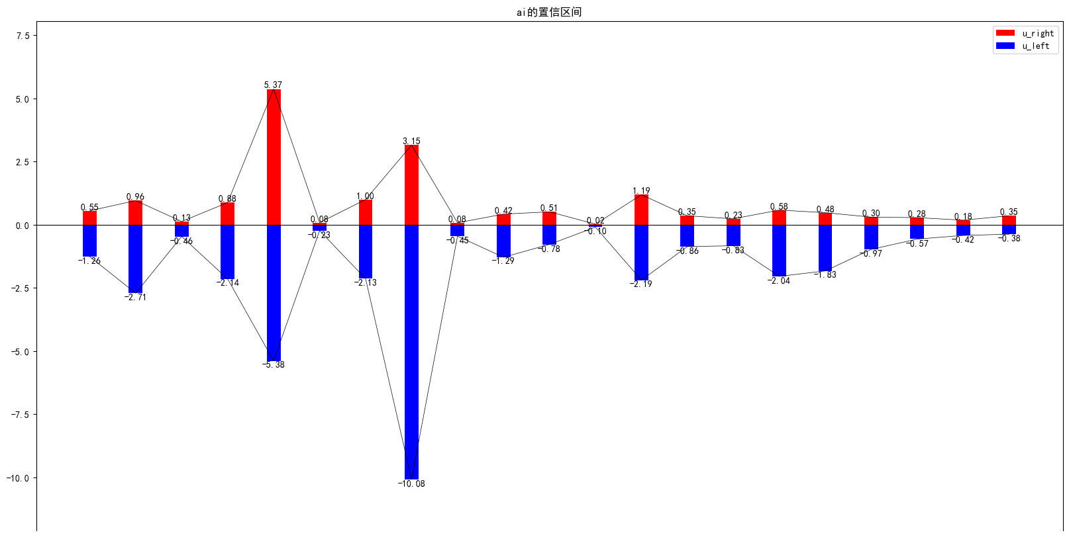
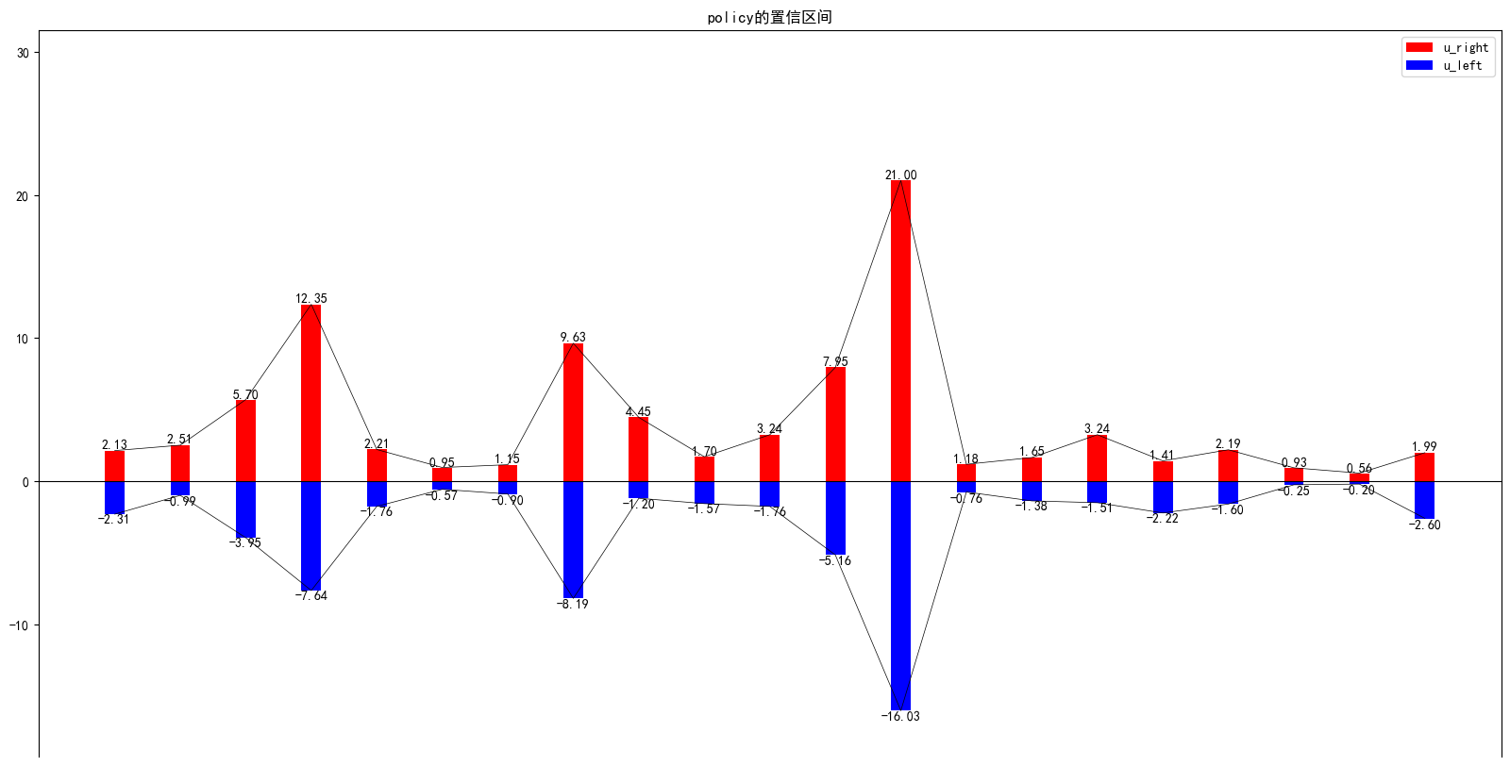

Slide 5

二、作品意义
方便快捷地对大量的舆情文本进行分析，可以帮助我们更好地了解人们对某个话题或事件的看法和反应。这对于政府、企业、媒体等各种机构来说都非常有用，可以帮助他们更好地了解公众的需求和意见，从而更好地制定政策、推出产品、进行宣传等。此外，这个作品也可以作为一个数据分析工具，帮助研究者更好地了解某个领域的舆情走向和热点问题，为后续研究提供有价值的参考和支持。

Slide 6

三、作品实现
爬虫
基于BERT的情感分类模型
统计分析

Slide 7
1.爬虫
爬取目标：
抓取b站按“人工智能”，“防疫”两个搜索关键词的视频下的评论各10000条。
主要功能：
包括获取各子模块视频链接、获取视频评论数据，以及将数据保存到本地文件中。这些数据可以用于用户画像分析、情感分析等应用。
技术总览：
使用selenium框架和geckodriver驱动连接火狐浏览器，模拟浏览器操作。模拟打开b站，输入tag后，使用xpath来定位视频链接，再使用api.bilibili.com获取视频链接的oid，再根据oid接取https://api.bilibili.com/x/v2/reply中相应视频获得该视频评论。

Slide 8
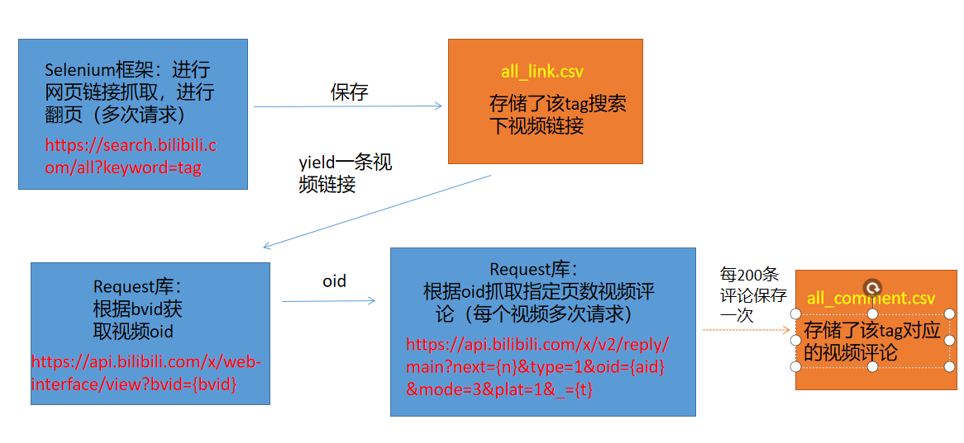

Slide 9
代码细节：
根据b站url特点，在keyword字段输入想要查找的tag，相当于在搜索框搜索tag,
page模拟翻页过程，通过翻页不断查找新的页面。可以控制翻页数量控制要获取的视频总数。
进入某一特定页后，通过xpath定位视频链接元素，如图所示，视频链接全部集中在div[@class='mt_sm video-list row']里，每个视频div下直接获取a标签得到视频链接地址。

Slide 10
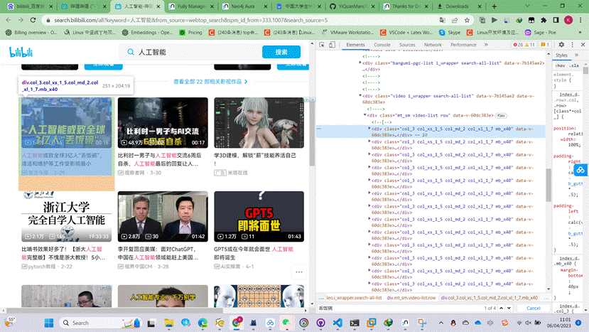

Slide 11
在b站官方api里，输入每个视频链接的bvid，得到每个视频的aid，
再在官方api里，输入每个视频链接的bvid，得到每个视频的aid
每个tag抓取30页的视频。其中“人工智能”tag抓取了893个视频链接，“防疫”tag抓取了728个视频链接。
每个视频抓取3页的评论数据。平均一个视频能抓取30-50个评论数据。当每个tag的评论总数超过10000时，自动关停抓取，并将其按照[评论，时间，点赞数，人工标签，人工有效判断，模型标签]6列打包成csv文件。

Slide 12
2.微调预训练BERT模型
BERT (Bidirectional Encoder Representations from Transformers)是一种基于Transformers架构的预训练语言模型，在多个NLP任务上取得了最先进的性能。
BERT通过预先训练一个大型的无监督模型，使其能够理解自然语言中的上下文和语义信息。BERT模型包括两个阶段的训练：预训练和微调。在预训练阶段，BERT模型使用大量的未标记的文本数据来学习语言知识。在微调阶段，BERT模型使用标记的数据进行进一步的训练，以完成特定的任务。
bert-base-chinese是BERT的一个预训练模型，专门针对中文语言处理任务。它使用中文维基百科和百度百科作为预训练语料库进行训练，包含了21128个字形的汉字和21128个对应的字形的拼音。bert-base-chinese的预训练模型在中文NLP任务上表现出色，因此在中文自然语言处理领域中广受欢迎。
使用bert-base-chinese模型可以进行中文文本分类、序列标注、语言理解等多种NLP任务。BERT的出现和BERT-based模型的应用对于自然语言处理领域是一次重要的里程碑，因为它们在许多NLP任务上都取得了最先进的结果，为自然语言处理研究的未来提供了新的方向。

Slide 13
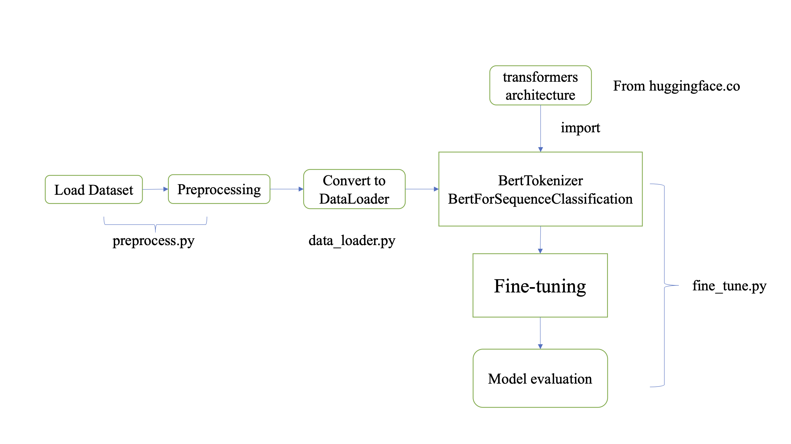
实际模型微调过程的代码架构如下图所示。由三个文件组成，preprocess.py 用载入本地的SNLI数据集文件（包括训练集、验证集和测试集）并对数据进行预处理；data_loader.py 文件用于将于处理后的数据集进行tokenization处理，封装构成Dataset对象（来自torch.utils.data）；fine_tune.py 用于模型的参数设置和微调训练。（后为简化程序，将preprocess和data_loader程序合并为dataloader.py并添加prediction.py来对实际数据（爬取得到）进行预测。

Slide 14
数据预处理与DataLoader生成
将准备好的数据以.csv格式读入，数据格式应为[review, label]的[文本，标签]对。接着用几种方法进行清洗和预处理：1）删除文本或标签为空的无效数据；2）将长度超过限制的文本进行裁剪，具体方法为：以512字为单位（tokenizer所接受的字符串长度上限为512）对原文本串进行分割，将其分成多个标签相同的子串并添加至数据集中。
2.数据预处理与DataLoader生成
DataLoader的生成dataloader.py中实现。在为了将SNLI数据输入预训练模型，需要先将其转化为模型接受的torch.utils.data.Dataset对象。因此需要对Dataset类进行重载。重载的类需要实现三个成员函数，分别为self.__init__、self.__len__ 和self.__getitem__ 。getitem 函数中需要将以列表存储的数据进行tokenize ，即调用tokenizer 。本实验使用的是transformer库的BertTokenizer ，并使用encode 函数对句子中的每个词进行编码。
3.fine-tuning微调
实验使用transformer库的BertForSequenceClassification 中的bert-base-chinese预训练模型进行微调，AdamW 作为随机优化器，初始学习率设置为2e-5，权重衰减设置为0.01 ，循环次数设置为5 ，损失函数为交叉熵损失（CrossEntropyLoss）。

Slide 15

3.统计分析
我们可以设一个随机变量$Y$。当第$i$个数据的情感倾向是正向的时候，$Y_{i}=1$，反之$Y_{i}=0$。则有：
$$\overline{Y}=\sum{Y_{i}}$$
显然，$Y$服从伯努利分布。设：
$$P\left(Y_{i}=1\right)=p_{1},P\left(Y_{i}=0\right)=1−p_{1}$$
则对于$∀j\left(0≤j≤n\right),P\left(\overline{Y}=j\right)=C_{n}^{j}p_{1}^{j}{\left(1−p_{1}\right)}^{n−j}$，即$\overline{Y}\sim B\left(n,p_{1}\right)$，$\overline{Y}$服从二项分布，且其值代表了量化后的网络舆论对某事件的看法的情感倾向性。
因此，我们有必要对$\overline{Y}$的期望和方差进行区间估计。我们设区间估计的置信度水平$α=0.05$。同时设变量$Z=\overline{Y}\sim B\left(n,p_{1}\right)$。

Slide 16

i）置信区间估计
由于我们选择的$n$比较大（$n ≥10000$），则根据中心极限定理的特例，我们可以用正态分布$N\left(μ,σ^{2}\right),μ=np_{1},σ^{2}=np_{1}\left(1−p_{1}\right)$来近似表示这个二项分布，即$Z\sim N\left(μ,σ^{2}\right)$。而正态分布的值可以直接查表，这使得计算方便。
首先找一个期望$μ$的良好的点估计。我们将数据分为$m$组，每一组有$\frac{n}{m}=k$个数据，则有$m$组样本数据：
$$∀i\left(1≤i≤m\right), Z_{i}=\overline{Y_{i}}=\sum_{j=1}^{k}{Y_{ij}}\sim N\left(μ,σ^{2}\right)$$
由于$σ$未知，$\sqrt{m}\left(Z−μ\right)/σ$不适合作枢轴变量。选取样本标准差
$$S^{2}=\sum{{\left(Z_{i}−\overline{Z}\right)}^{2}/\left(m−1\right)}$$
代替$σ^{2}$，得到$\sqrt{m}\left(Z−μ\right)/S\sim t_{m−1}$则有:
$$P\left(−t_{m−1}\left(α/2\right)≤\sqrt{m}\left(Z−μ\right)/S≤{ t}_{m−1}(α/2)\right)=1−α$$
改写为：
$$P\left(\left(μ−St_{m−1}\left(α/2\right)\right)/\sqrt{m}≤Z≤\left(μ+St_{m−1}\left(α/2\right)\right)/\sqrt{m}\right)=1−α$$
因此，其置信度水平为$α=0.05$区间为：
$$\left[\hat{μ_{1}},\hat{μ_{2}}\right]=\left[\left(μ−St_{m−1}\left(α/2\right)\right)/\sqrt{m},\left(μ+St_{m−1}\left(α/2\right)\right)/\sqrt{m}\right]$$

Slide 17

ii）假设检验
当其期望$μ$大于$0.5$时，我们可以认为网民的态度偏正面；反之，则认为网民的态度偏负面。这是一个假设检验的过程，即：
有原假设$H_{0}: μ_{0}>0.5$和备择假设$H_{1}: μ_{0}≤0.5$。现在给予抽样数据$X_{i}, 1 ≤i ≤n$，以此来对此假设进行检验。
与区间估计同样的处理方法，则有
$$\sqrt{m}\left(Z−μ_{0}\right)/S\sim t_{m−1}$$
作为枢轴变量。
c)假设显著性水平$α$的情况下，我们得到检验：
$$Φ:When \sqrt{m}\left(Z−μ_{0}\right)/S ≥ −t_{m−1}\left(α\right), H_{0} accepted. \\ Instead, reject H_{0}.$$

Slide 18
四、总结
我们的作品是基于大数据分析的情感分类系统。通过对大规模的网络数据进行爬取、清洗、分类和分析，我们可以有效地分析舆情的情感分布和趋势变化，为政府、企业和个人提供科学的决策支持和舆情监测服务。

Slide 19
创意
我们的创意主要体现在以下几个方面：
1.在统计分析方面，我们使用了二项分布的期望和方差进行区间估计，然后使用中心极限定理近似二项分布，得到了正态分布的估计值，从而进行了置信区间的计算。同时，我们还使用了假设检验来验证假设的真实性，使用t分布作为枢轴变量进行计算。
2.在系统实现方面，我们的分析系统中，评论分类模型是最重要的组成部分之一。为了提高模型的预测准确率，我们在微调预训练模型的基础上使用Additive Margin Softmax重新设计了损失函数，用于防治过拟合，并使用了一些微调手段来提升模型的效果。同时，我们还设计了多层次微调方法，使得模型在重点任务和其他分类问题上都能表现出色。
3.在作品总结方面，我们强调了我们的作品是基于大数据分析的情感分类系统，可以为政府、企业和个人提供科学的决策支持和舆情监测服务。我们的创意主要体现在统计分析和系统实现两个方面，这也是我们未来进一步提升和应用拓展的方向。

Slide 20
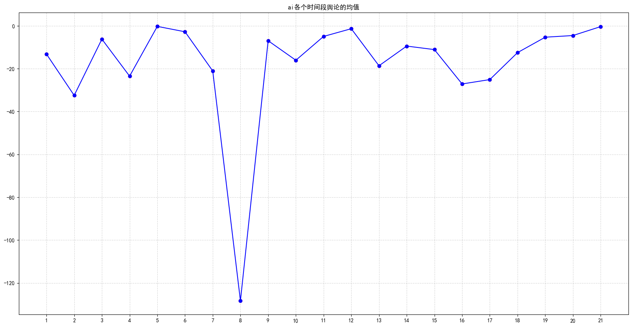
数据和测试效果
下面几张图分别展示了将2022.9.1到2023.3.1之间的分成20个时间段后，对“ai”和对“防疫政策”的的舆论的倾向性的均值和在95%置信度水平下的置信区间的变化。
1. 临近chatGPT发布的时间段，即2022年11月中旬到12月初，舆论出现了明显的且幅度非常大的下滑。同时这段时间的置信区间比较长，这也就说明人们在这段时间内的意见分歧性大且讨论力度也大。热度过去了就慢慢回复平稳了。

Slide 21
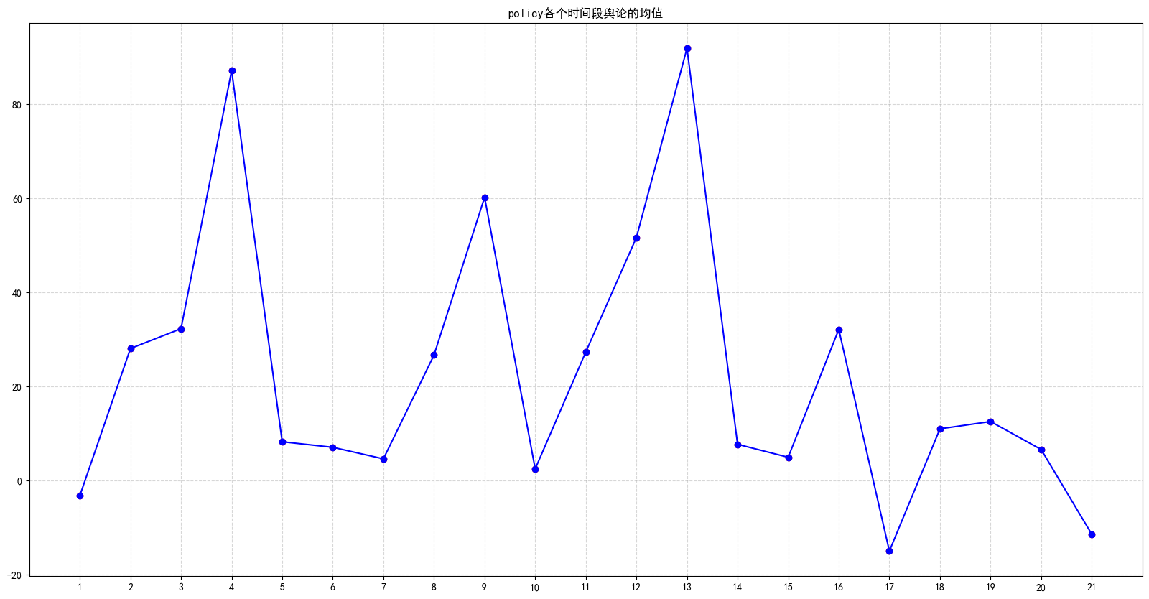
2。总体来看，防疫政策的舆论热度要比ai的热度高得多，网民舆论之间的分歧性也会大得多。比如大概在2022年10月末期的时候有一波大量上涨，同时置信区间也拉得比较长。另外就是大概在2022年的11月末12月初，这件事在舆论上的热度非常之高，评论数和点赞数非常高。最后是大概在12月中旬的时候，又一波舆论的高潮。这次的置信区间的是最长的，可以看出舆论场上的意见分歧比较大。

Slide 22
进一步提升和应用拓展
为了进一步提升我们的作品，我们可以从以下几个方面进行拓展和优化：
多语言支持：我们可以考虑支持更多的语言，包括英语、法语、日语等，以满足用户在全球范围内的需求。
多领域应用：我们可以将我们的系统应用于更广泛的领域，如金融、医疗、教育等，为不同行业提供有针对性的决策支持和舆情监测服务。
可解释性和实时性：我们可以进一步提高系统的可解释性和实时性，使用户更好地理解和应对舆情变化，及时进行舆情干预和管理。
总之，我们的作品是基于创新的思维和先进的技术实现的，具有重要的应用价值和推广意义。我们将继续努力，不断完善和拓展我们的舆情分析系统，为用户提供更好的服务和体验。

Slide 23
谢谢大家！

